Slide 1
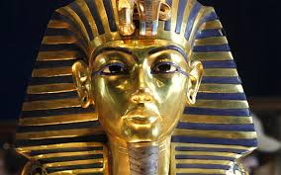
TUTANKHAMON

Slide 2
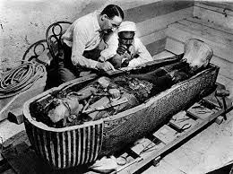
ZBOG GOLEMOG BLAGA PRONAĐENOG U NJEGOVOJ GROBNICI TUTANKHAMON JE POSTAO NAJPOZNATIJI FARAON SVIH VREMENA.
U CIJELOJ JE GROBNICI PRONAĐENO 3500 PREDMETA , VEĆINOM OD ZLATA.
TUTANKHAMUNOVU GROBNICU JE 1923. GODINE PRONAŠAO EGIPTOLOG HOWARD CARTER.

Slide 3
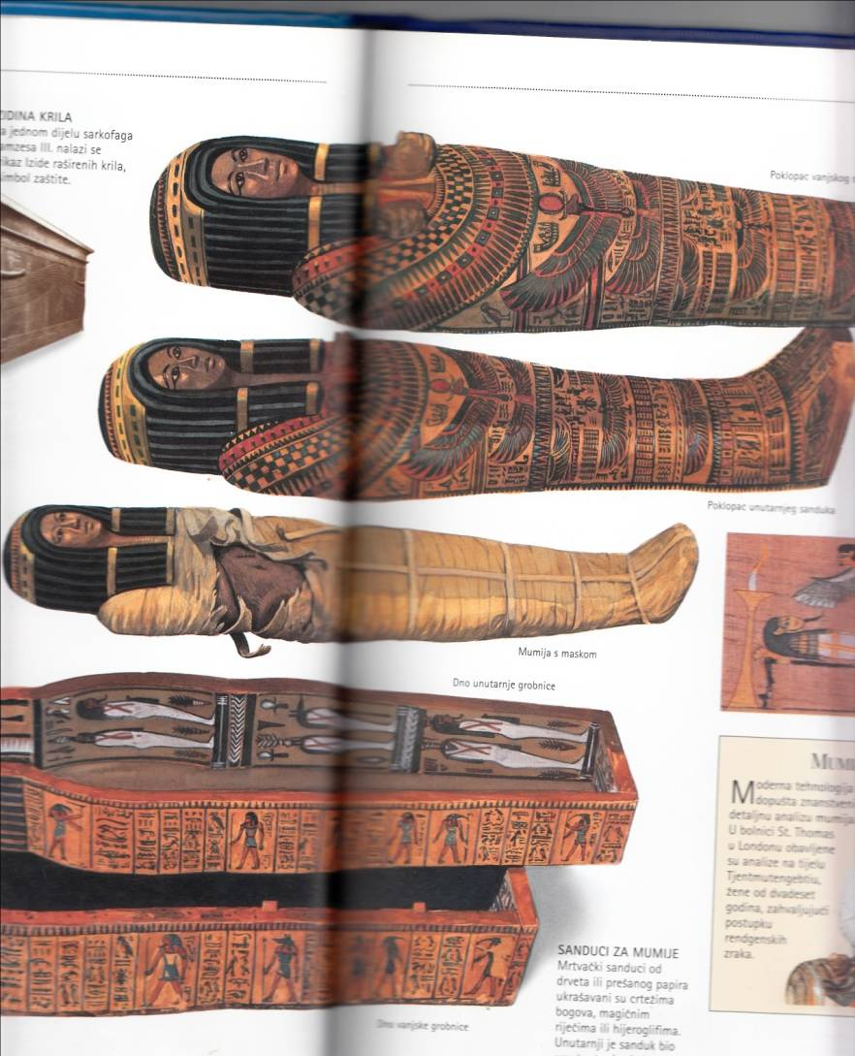
VJERUJE SE DA JE UMRO DOK JE IMAO 19 GODINA
KAD SU KOPAČI PRONAŠLI ULAZ U GROBNICU PRONAŠLI SU I GLINENU PLOČICU
NA PLOČICI JE PISALO = „SMRT ĆE SVOJIM KRILIMA ZATUĆI ONOGA KOJI REMETI FARAONOV MIR”
ANALIZOM TIJELA SE SAZNALO DA MU JE OTAC FARAON EKHNATON I DA JE ČLAN 18. DINASTIJE

Slide 4
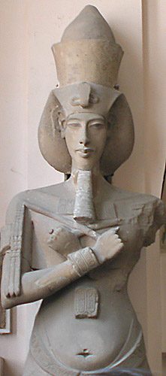
TUTANKHAMON JE VLADAO DREVNIM EGIPTOM 10 GODINA
BIO JE OŽENJEN SVOJOM POLUSESTROM ANKESEPATON
FARAONI SU SE TRUDILI UVJEK NADMAŠITI SVOG PRETHODNIKA
FARAON AMENOFIS III. JE BIO TAKO USPJEŠAN DA SU SVI MISLILI DA JE DOSEGAO SAM VRH
FARAON EKHNATON JE ZBOG TOGA NAPRAVIO VELIKE PROMJENE U EGIPTU

Slide 5
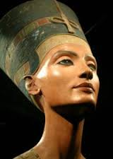
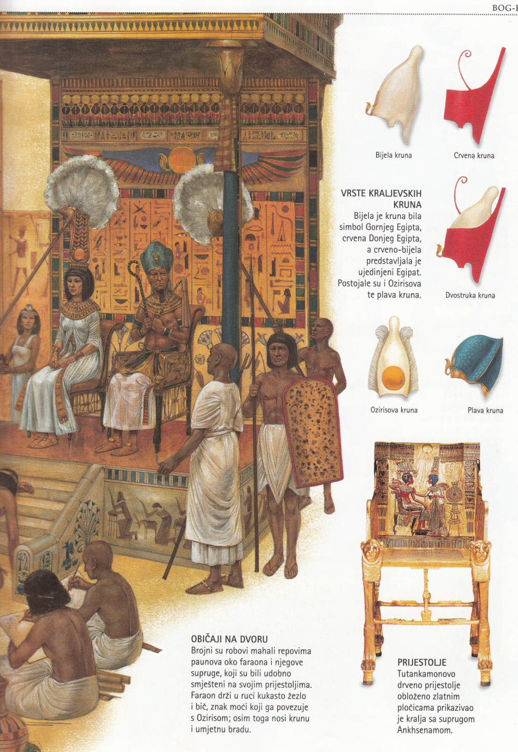
FARAON EKHNATON JE SRUŠIO CIJELI TADA POSTOJEĆI POREDAK
POBUNIO SE PROTIV KONZERVATIVNIH TRADICIONALISTA I OTIŠAO IZ TEBE
300 KILOMETARA SJEVERNIJE I USRED PUSTINJE SAGRADIO NOVU PRIJESTOLNICU AMARNU GDJE JE PROGLASIO ATONA JEDINIM BOGOM UNIVERZUMA
ŽENA MU JE BILA NEFERTITI S KOJOM JE IMAO ČETVERO DJECE

Slide 6
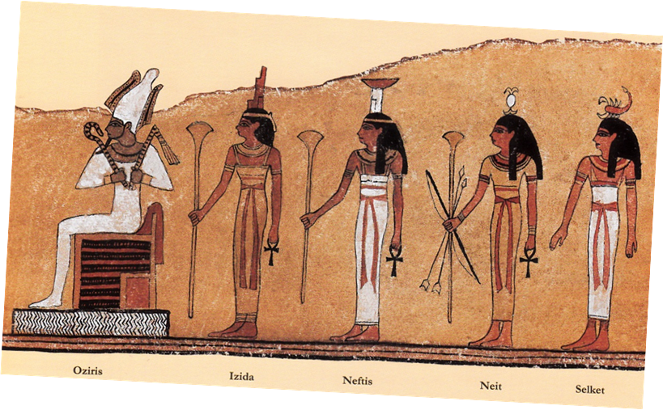
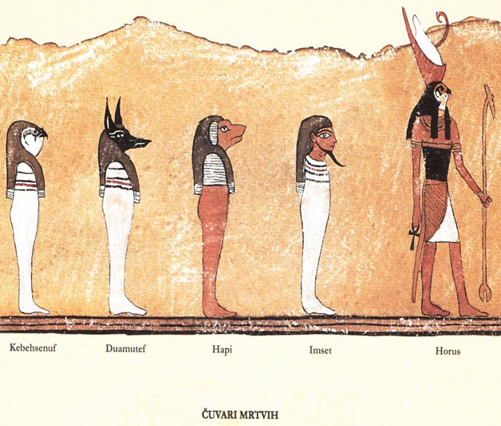
NAIME EKHNATON JE IMAO JOŠ JEDNU ŽENU
SA DRUGOM ŽENOM JE IMAO SINA TUTANKH-ATON (TO ZNAČI = ŽIVIĆA SLIKA ATONA)
NAKON NEKOG VREMENA EKHNATONA SU POGUBILI, A NASLIJEDILA GA JE NEFERTITI
NEFERTITI, TADA NAJMOĆNIJA ŽENA NA SVIJETU,OŽENILA JE SVOG POLUSINA SA SVOJOM KĆERI ANKESENPATON

Slide 7
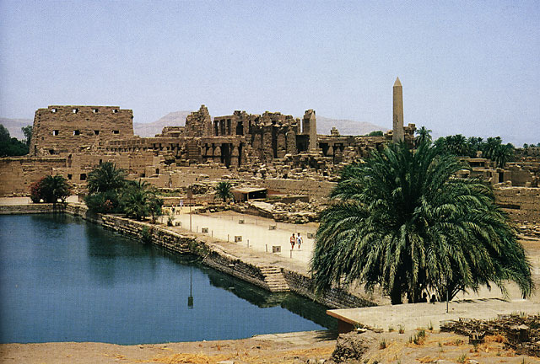
NEFERTITI JE POKUŠALA TUTANKHATONA NAUČITI OSNOVE NOVE RELIGIJE, ALI JE NEFERTITI NESTALA S POVIJESNE SCENE
NASLJEDIO JE PRIJESTOLJE SA SAMO 10 GODINA
POŠTO NIJE SVE RAZUMIO,TUTANKHATON JE POSTAO IGRAČKA VELIKOG SVEĆENIKA AYA,KOJEM JE GLAVNI CILJ BIO POVRATAK STARE POLOTEISTIČKE RELIGIJE
NAKON NEKOG VREMENA,PONOVNO JE VRAĆENA STARA RELIGIJA
TEBA JE OPET POSTALA GLAVNI GRAD

Slide 8
MNOGI ZNANSTVENICI NISU MOGLI USTVRDITI KAKO JE UMRO
MNOGE ANALIZE SU UPUĆIVALE NA TO DA JE UMRO OD PRIJELOMA NADKOLJENICE
DOK SU DRUGI MISLILI DA JE UMRO U LOVU ZBOG MNOGIH OZLJEDA
NA KRAJU SE USTVRDILO DA GA JE PREGAZILA KOČIJA

Slide 9
ČUDNA SMRT ISTRAŽIVAČA
DVA MJESECA NAKON PRONALASKA MUMIJE,LORD CARNOVON SE POČEO OSJEĆATI LOŠE
KAD JE UMRO,U CIJELOM GRADU KAIRU JE NESTALO STRUJE
JOŠ JE PAR ISTRAŽIVAČA UMRLO,ALI ZBOG TOGA ŠTO SU U GROBNICI UDISALI USTAJALI ZRAK U KOJEM SU BILE BAKTERIJE I VIRUSI
IAKO MNOGI I DAN DANAS VJERUJU DA SU UMRLI ZBOG FARAONOVA PROKLETSTVA

Slide 10
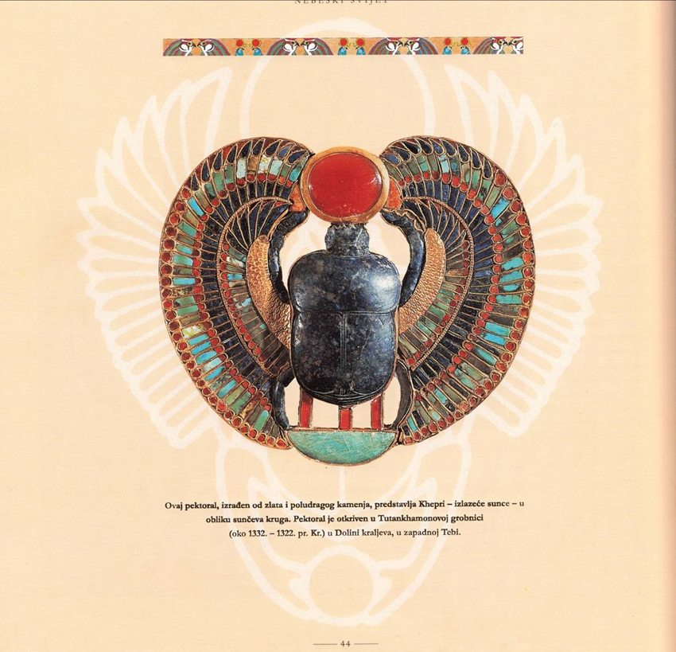
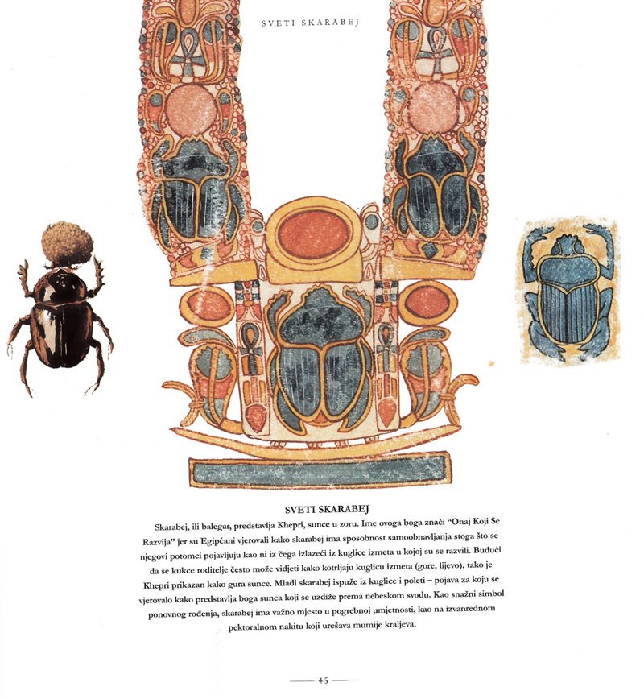
SKARABEJI
SKARABEJI SU PREDSTAVLJALI BOŽANSTVO BOGA RA

Slide 11
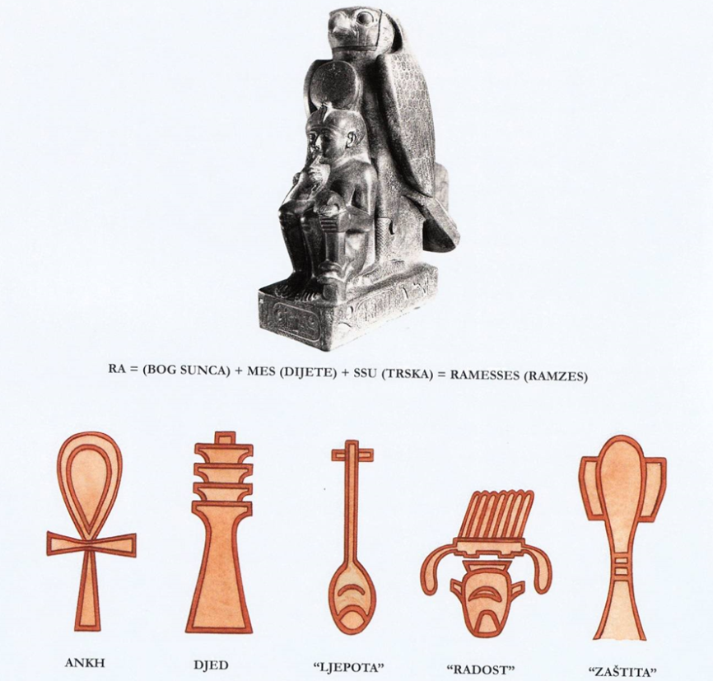
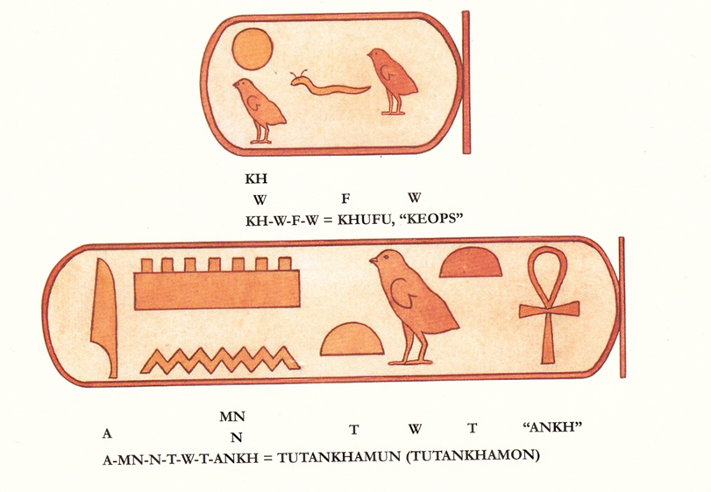
HIJEROGLIFI
HIJEROGLIFI SU EGIPATSKO PISMO,ALI POSTOJE JOŠ DVA,HIJERATSKO I DEMOTSKO
NAJČEŠĆE SE PIŠU U GROBNICAMA FARAONA

Slide 12
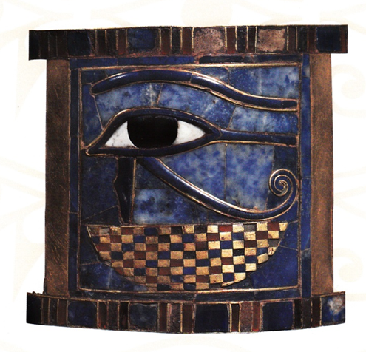
NAPRAVLJENO
IZRADILI: KREŠIMIR PAVIĆ , SARA LONČAR
PODACI O EGIPTU: DJEČJE ENCIKLOPEDIJE –POVIJEST SVIJETA, DREVNI EGIPAT –VELIKE CIVILIZACIJE ČASOPIS MERIDIJANI (BROJ 131)
DATUM ZAVRŠETKA IZRADE:22.11.2013.

